Slide 1
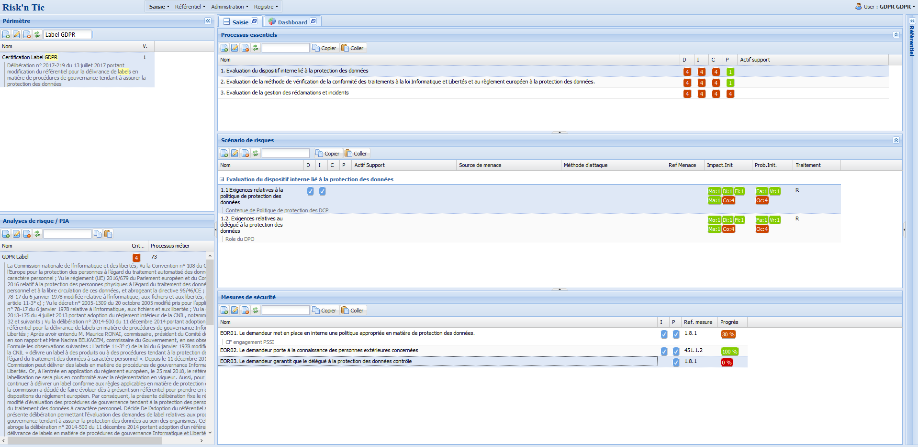
Suivi de la mise en œuvre de la gouvernance GDPR ( Label CNIL)

Slide 2
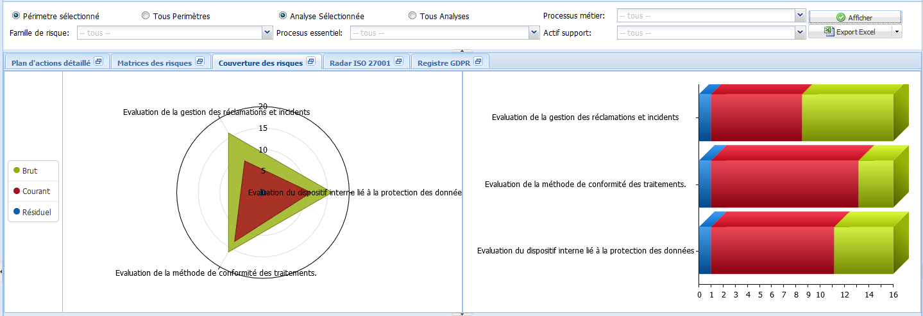
Etat d’avancement de la mise en œuvre du Label Cnil

Slide 3
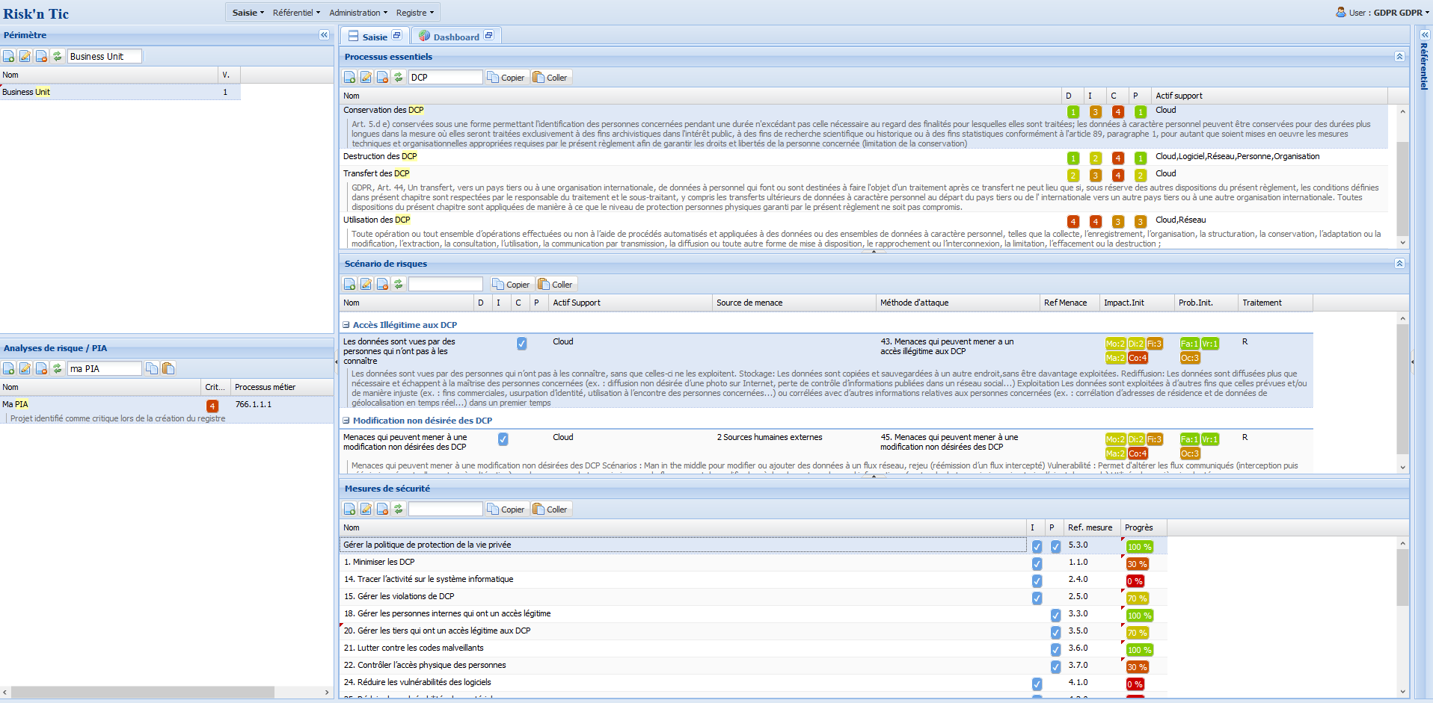
A
Analyse d’impact ( PIA) et suivi de plan d’actions

Slide 4
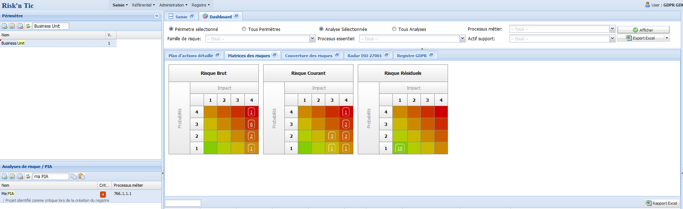
Matrice des risques: bruts, courants re-calculés par rapport à l’avancé du plan d’actions, et résiduels cibles
Pour les PIA , La LPM, Votre SMSI.

Slide 5
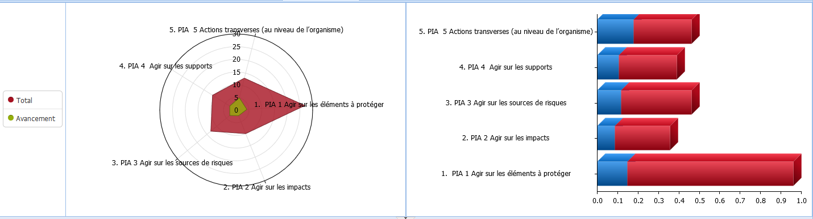
Etat d’avancement du plan d’action par chapitre.

Slide 6
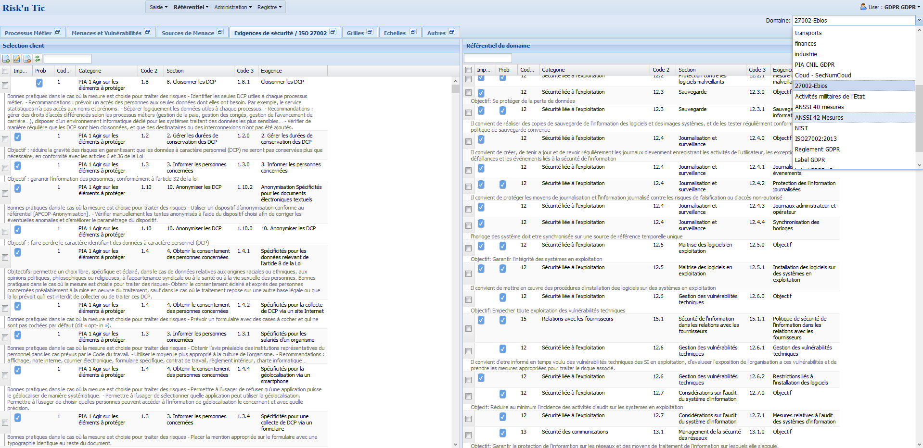
Une interface entièrement paramétrable proposant un éventail de référentiel ( ISO, SecNumCloud, Réf ANSSI, NIST, GDPR, Industrie…) et la possibilité de les mixer d’un simple clic.

Slide 7
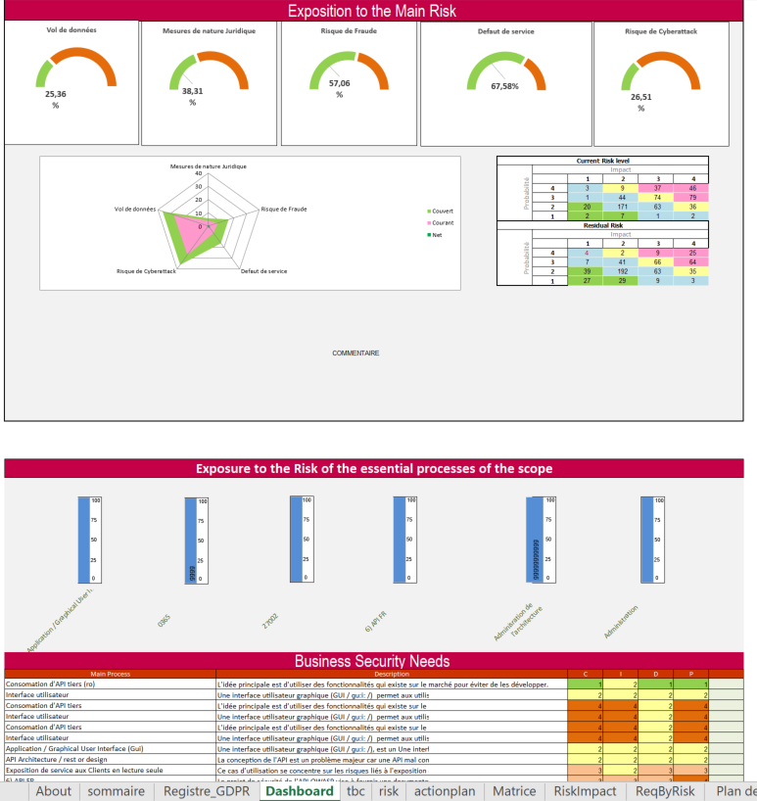
Des rapports complets, montrant la couverture des besoins de sécurité des processus métiers

Slide 8
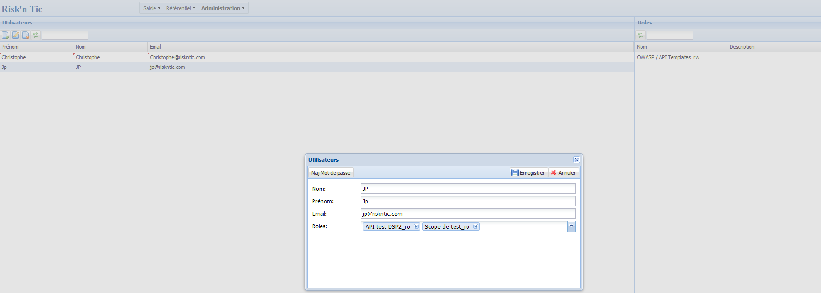
Un gestion fine des habilitations en lecture et écriture sur chaque périmètre

